Slide 1
Милосердие как обрАз жизни
Из истории волонтерства в России
(Н.С. Иванова, зам. Директора по воспитательной работе МБОУ «Юркинская СОШ»)

Slide 2


Становление Московской государственности
Создание первых закрытых заведений, где помогали нищим. Князь Ярослав Владимирович учредил сиротские училища, в которых дети содержались за счет подаяния населения близлежащих сел и деревень.

Slide 3
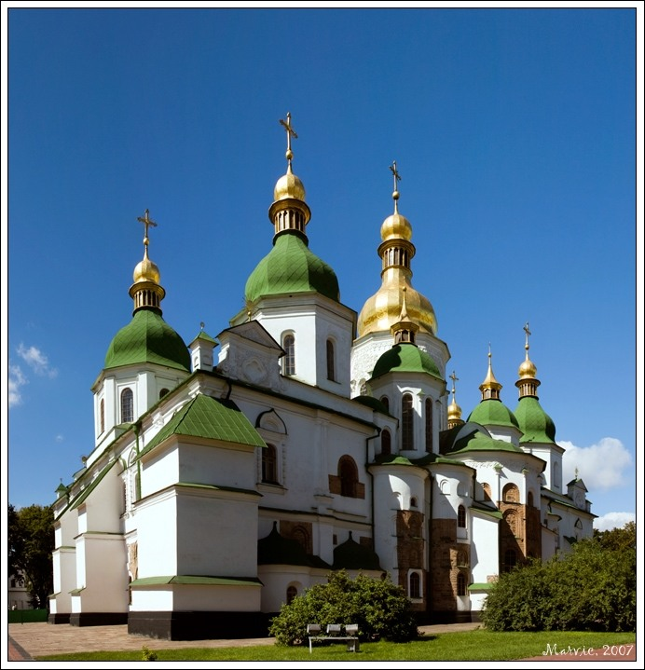
Православная церковь в период войн
Православная церковь вдохновляла народ на то, что сироты не должны быть брошены на произвол судьбы. Церковь и церковное учение на протяжении истории России определяла принципы и формы взаимопомощи, милосердия, благотворительности и других форм служения ближнему, что и составило сущность социального служения.

Slide 4
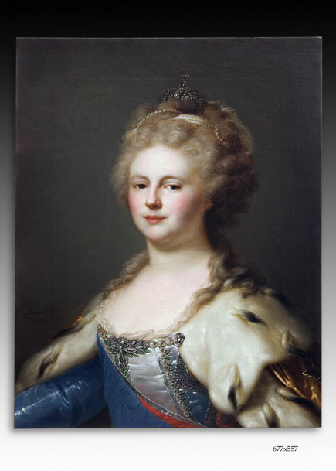
Правление императрицы Марии Федоровны
1796 г. - создано первое частное благотворительное учреждение.
Ведомство учреждений взяло под свою опеку все воспитательные дома, а также почти все образовательные учреждения для детей.

Slide 5
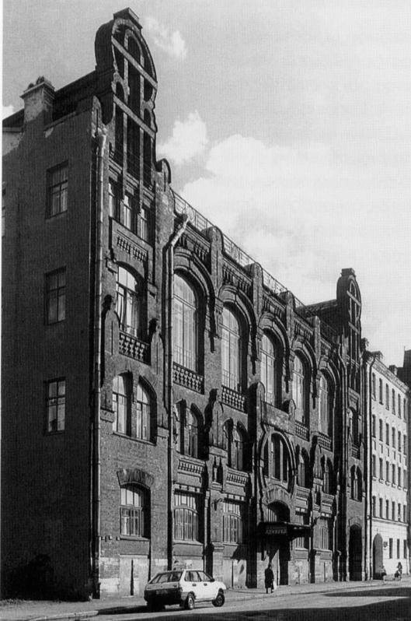
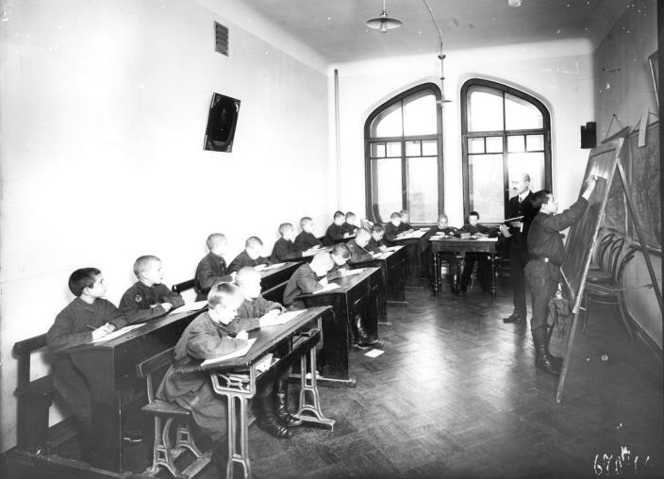
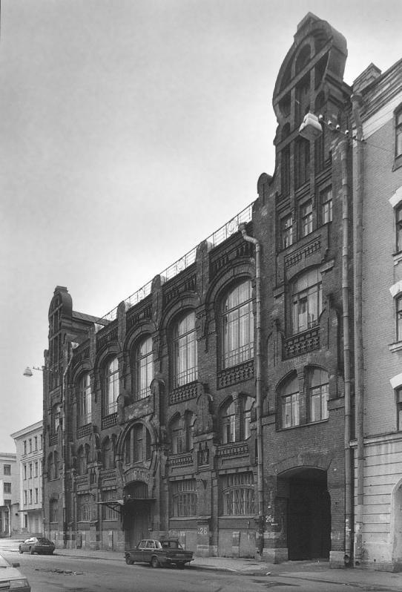
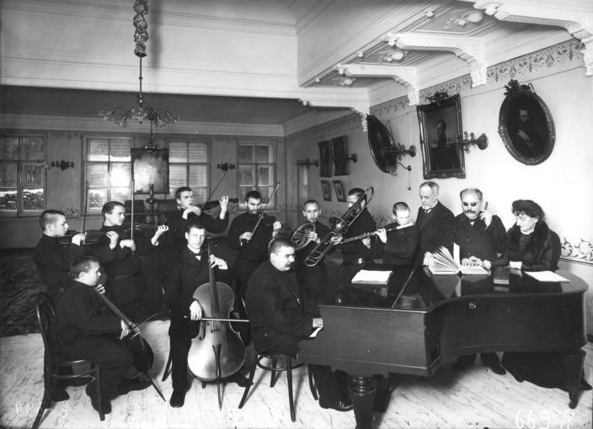
Императорское Человеколюбивое общество.
В это же время по инициативе императора Александра I было основано Императорское Человеколюбивое общество.
1. Человеколюбивое общество.
2. Дом призрения для
малолетних.
3. Оркестр Общества слепых.
4. Здание Попечительства.

Slide 6
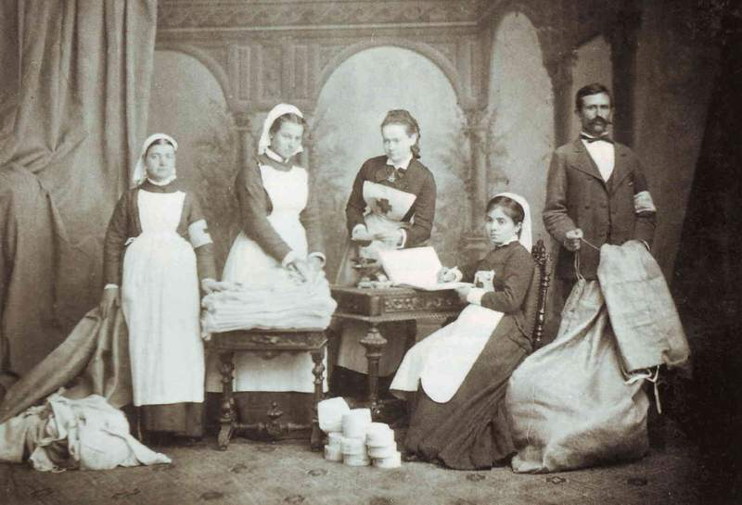
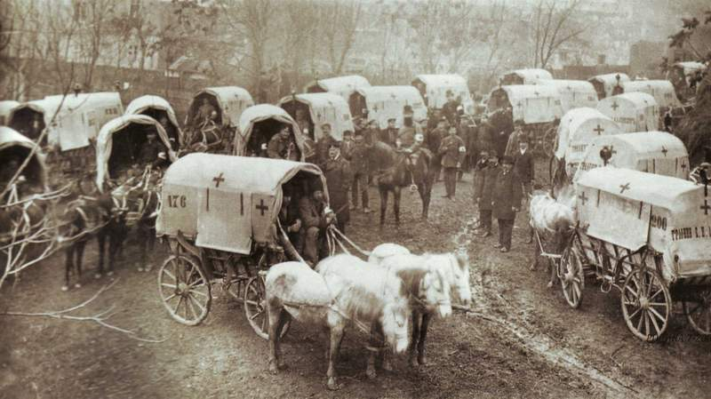
Добровольчество в годы русско-турецких войн
Готовность пойти добровольцем на войну стало ярким выражением патриотической и гражданской позиции. В отличие от народного ополчения добровольцы не только защищали независимость собственной Родины, но и помогали братским народам. Именно в этот период сформировалось и первое в России гражданское добровольческое движение — сестры милосердия

Slide 7
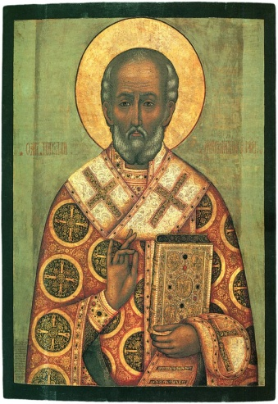
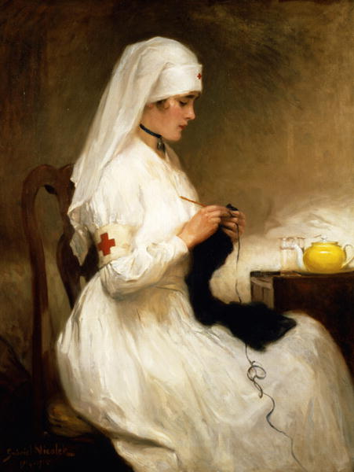
Сестры милосердия
Первыми в мире женщинами, которые добровольно и организованно отправились на фронт для оказания помощи раненым воинам, были сестры милосердия московской Никольской обители.

Slide 8
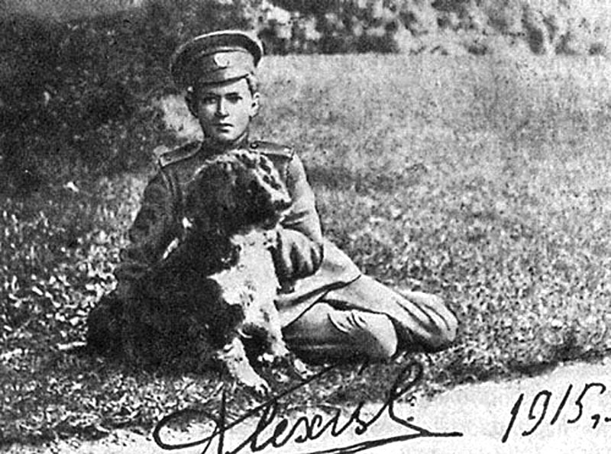
Скаутское движение в России
Скаутское движение привлекло к волонтерской деятельности молодежь.
Первым скаутом был цесаревич Алексей.

Slide 9
Добровольчество после Октябрьской революции
После Октябрьской революции изменение политических и социальных условий привело к прекращению деятельности созданных в царское время благотворительных организаций. Существование острейших социальных проблем, таких как массовая детская безнадзорность, вынуждало общество к организованным формам проявления милосердия и благотворительности. Тогда государство провозгласило о своей ответственности за решение всех социальных проблем, что, по сути, исключало необходимость общественных благотворительных организаций. В частности, образовательные, культурные и социальные учреждения перешли под юрисдикцию народных комиссариатов, позднее вошли в партийные, комсомольские и пионерские структуры.

Slide 10

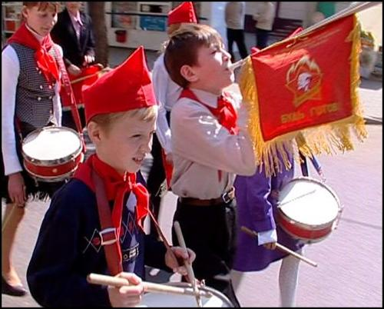
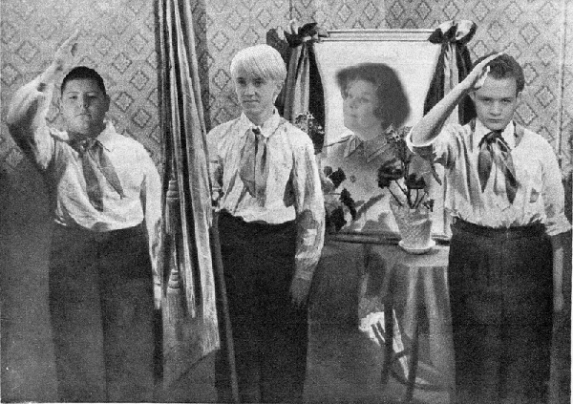
Пионерское движение

Slide 11
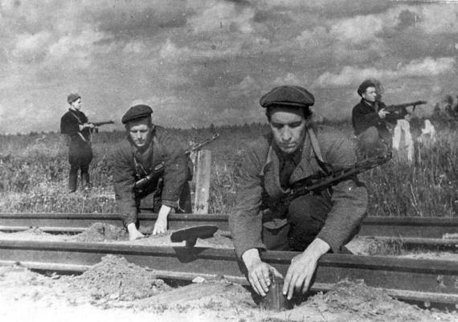
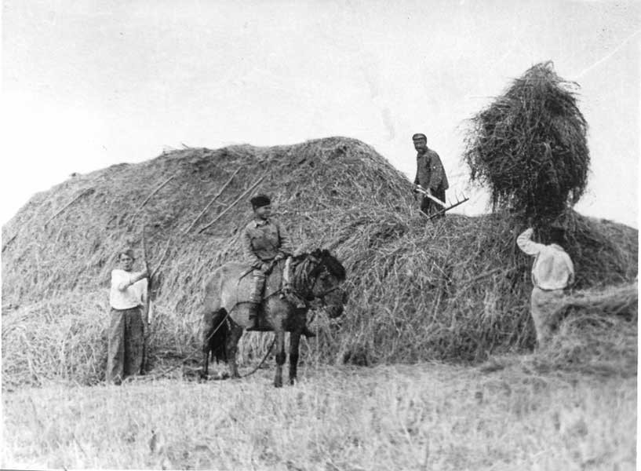
Комсомольское движение

Slide 12
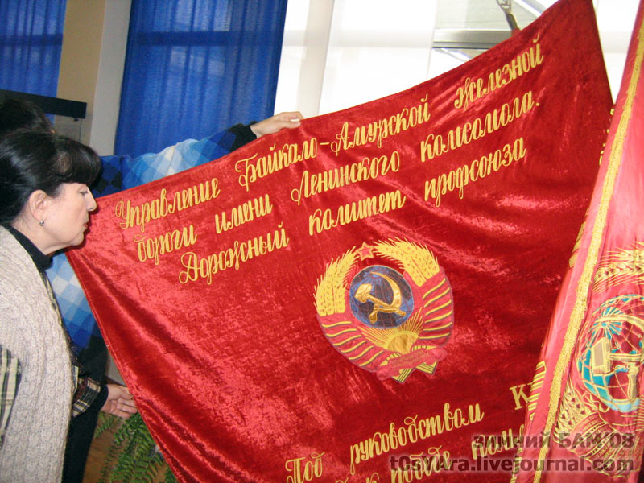
Комсомол в Советские годы
Внутри советских общественных организаций для молодого человека открывались широкие возможности для общественно-полезной, социально значимой, добровольческой деятельности.

Slide 13
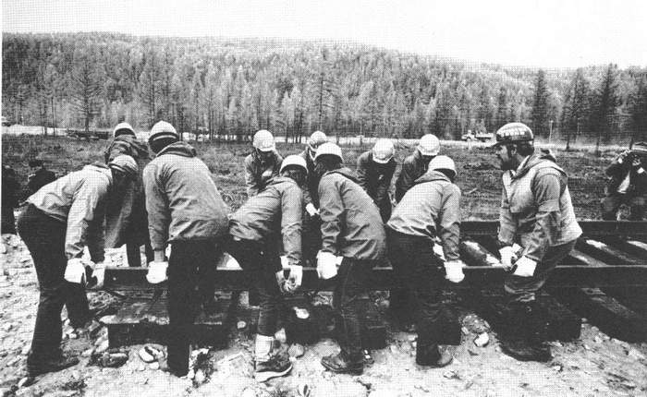
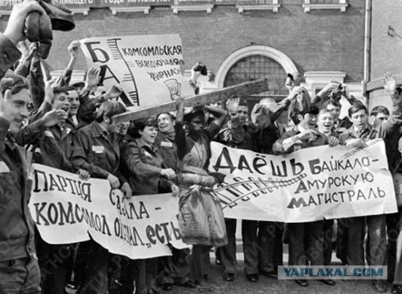
Энтузиасты БАМа

Slide 14
80-е годы ХХ века
Произошедшие в России в середине 80-х годов ХХ в. реформы затронули все области общественной жизни. В этот период, вследствие непродуманной молодежной политики государства, произошло отторжение молодежи от культурно-исторических ценностей, отстранение от влияния на социально-экономическое, политическое и духовное развитие страны. Энергичность, предприимчивость, решительность, свойственные молодому поколению, не были использованы государством и обществом в конструктивном аспекте, что отразилось в нарастании асоциальных явлений в молодежной среде.

Slide 15

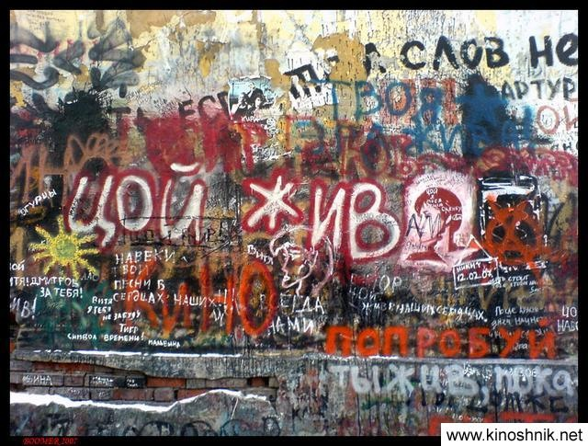
Годы перестройки

Slide 16
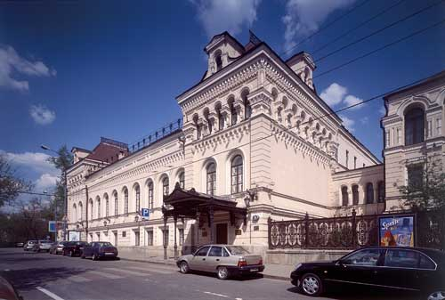
Фонд культуры

Slide 17

Детский фонд

Slide 18
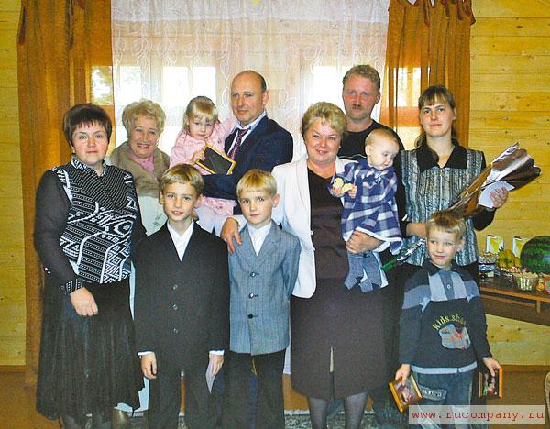
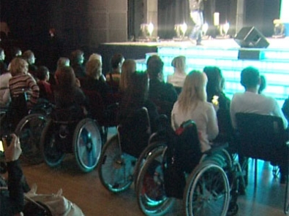

Фонд милосердия и здоровья

Slide 19
Молодежное движение в конце 90-х годов
Появились молодежные и подростковые объединения различной направленности, предпринимались попытки возрождения общероссийского молодежного движения. Возникшие некоммерческие и общественные организации направили свою деятельность на привлечение молодых добровольцев для решения социальных проблем.

Slide 20
Ни одного дня без доброго дела!
Роберт Баден - Поуэлл

